Slide 1
Module 2 : Environnement et outils de travail
Bonnes pratiques, hygiène numérique, organisation avec multiples types de données, …
Ne rien perdre, pouvoir tout retrouver pour ré-analyser et partager

Slide 2


Environnement complexe
Data Archiving
Data Analysis
Data Acquisition
Phenotyping
Genotyping
Metabolomic
…

Slide 3
Environnement complexe
Chaque type de données
  Sequences
  Ressources génétiques (Olga, …)
  Phenotypage (Open Silex, fichiers, …)
A ses méthodes de gestions de données
  Outils, Standards, …
Mais, partages de pratiques communes
  Environnements
  Postes de travail
  Sécurité des données
  …
Organisation globale
  Tous types de données confondus
  Lien (interoperabilité)
  Publications de datasets dans les archives
  Data paper pour lier les datasets

Slide 4
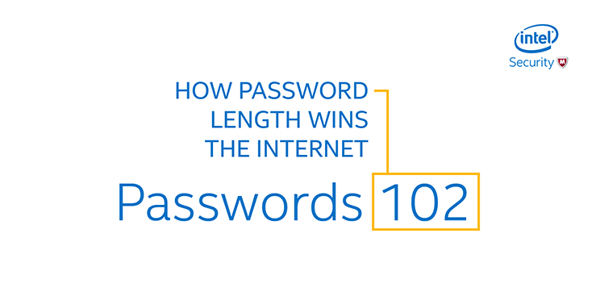
La vie des données pendant le projet – Environnement de travail
Environnement de travail sûr (poste de travail + solution de stockage)
  Sauvegardes pérennes : stratégie 3-2-1 (3 copies sur 2 systèmes différents et 1 lieu distant)
  Environnement et antivirus mis à jour régulièrement
  Données chiffrées
MotS de passe
  Des mots de passes différents
  Pas forcément complexes mais longs
  Mis à jour régulièrement
  Gestionnaire de mot de passe : https://bitwarden.com/
    Coffre fort en ligne, opensource et gratuit
    Accessible sur toutes les plateformes
    Analyse des mots de passes et reporting

Slide 5
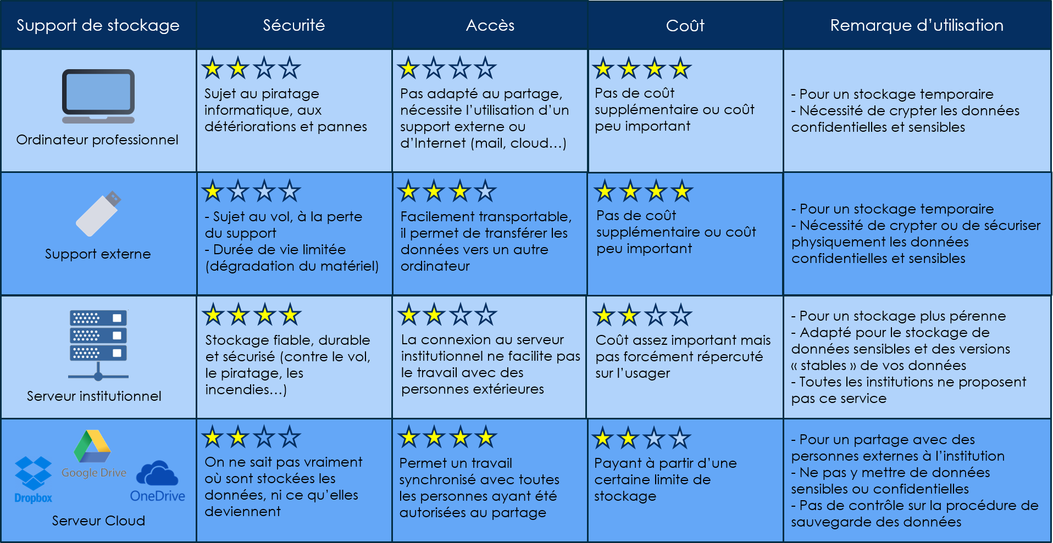
Stocker et sécuriser : quels compromis ?
Comparatif de systèmes de stockage des données
Source
Notes:
mauvais usage de cryptage !

Slide 6
Transfert de vos données de recherche
Comment transmettre vos données de recherche ?
Pas adapté
Adapté
Messagerie instantanée
Email
Envoi d’un disque
Dropbox, Drive, etc
Cloud privé
Service d’un consortium
Pas conçu pour le transfert de données
Les communications peuvent être interceptées
Localisation du stockage et durée de rétention inconnues
Risque de perte
Risque d’accès non autorisés
Acceptable si les données sont chiffrées
Optimisé pour le transfert de données scientifiques
Sécurisé
Support gratuit

Slide 7
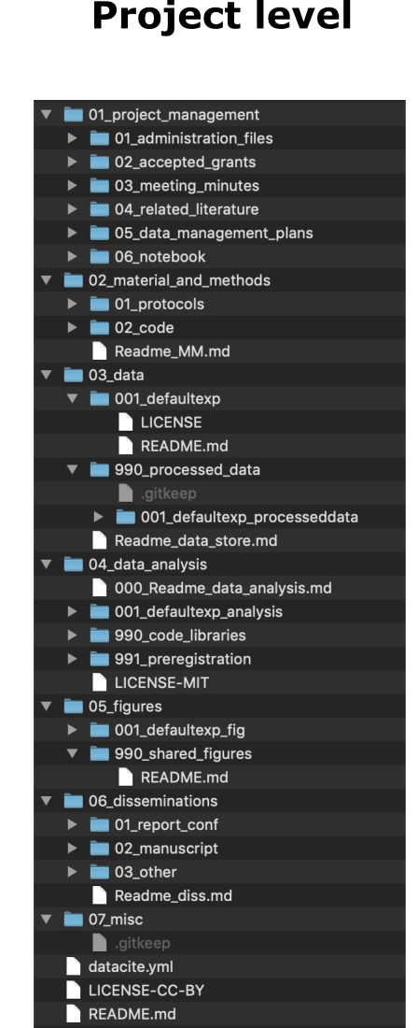
La vie des données pendant le projet – Gestion des données
Nommage des fichiers
Format de fichier
Organisation des données

Slide 8
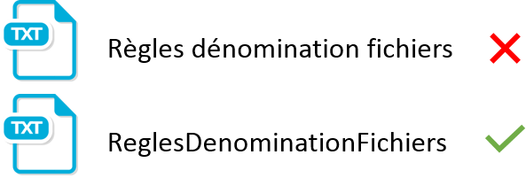
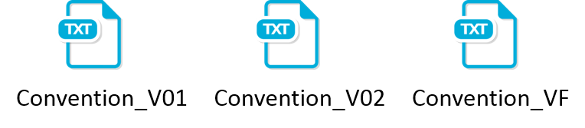
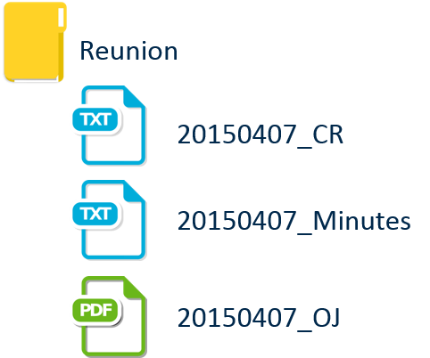
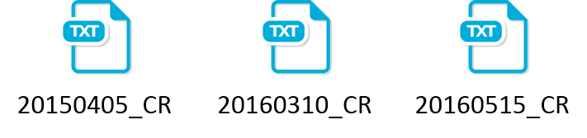
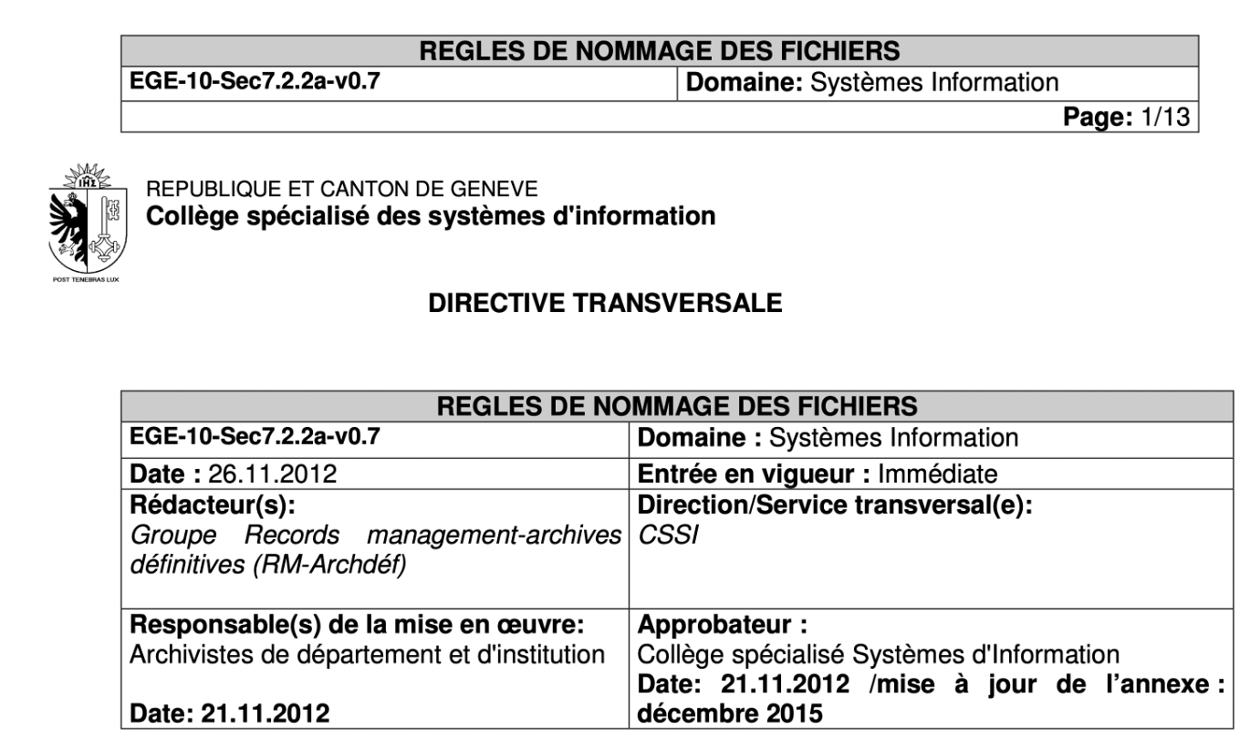
Nommage des fichiers
Nom court et explicite
Rangez
Et documentez vos règles → PGD
Pas d’espace, pas de point, ni de caractères spéciaux (&/+>:?%* …)
Utiliser des tirets (-) ou underscores (_) pour séparer les éléments
Dates au format ISO AAAAMMJJ
ou AAAA-MM-JJ (année, mois, jour)
Versionnez
  GitLAB
  Fairdom
  …
cenomestpeutetreexplicitemaisprobablementbeaucouptroplongetencorecapourraitetrepirecarilmanqueladateetlalistedetouslesauteurs_vf_2.txt

Slide 9
Formats de fichier
Formats ouverts
Définition légale du format ouvert en France (loi no 2004-575 du 21 juin 2004) :
  Protocole de communication, d’interconnexion ou d’échange
  Format de données
  interopérable
  Spécifications techniques publiques
  Sans restriction d’accès ni de mise en œuvre.
⇒ Format bien documenté et utilisable sans demander d’autorisation
Format ouvert | Format fermé
Spécifications publiques et gratuites | Spécifications non publiques
Aucune restriction légale pour l’utiliser | Des restrictions légales s’opposent à son utilisation (droit d’auteur, copyright, brevet)
Format indépendant du logiciel utilisé qui assure l’interopérabilité des données | Format lisible qu’avec un logiciel particulier
Maintenu par une organisation à but non lucratif | Format propriétaire
Note : pour que ces organisations non-lucratives puissent perdurer, il est nécessaire et important de contribuer régulièrement

Slide 10
Formats conseillés
https://facile.cines.fr/
service de validation des formats
Type | Formats conseillés | Formats non conseillés
Document texte | PDF, TXT, ODT | MS Word, RTF
Feuille de calcul | CSV, ODS | MS Excel, PDF, OOXML
Base de données | SQL, SIARD, DB tables (.CSV) | MS Access, dBase (.dbf), HDF5
Données statistiques | CSV, XML, TXT, RData (suivant les versions) | SAS, RData (suivant les versions)
Images | JPEG, TIFF, PNG | DICOM
Audio | BWF, MXF, Matroska (.mka), FLAC, OPUS | WAVE, MP3, AAC, AIFF, OGG
Video | MXF, MKV | MPEG-4, MPEG-2, AVI, QuickTime (.mov, .qt)
Information géographique | GML, MIF/MID | ESRI Shapefiles, MapInfo, KML
Images géoréférencées | GeoTIFF (.tif, .tiff) | TIFF World File
Raster | ASCII GRID (.asc, .txt) | ESRI GRID
Format textuel en UTF-8 répond à la majorité des besoins :
  excel → csv
  word → txt/md/html
Mais aussi :
  zip → tar.gz
  images → png/svg

Slide 11
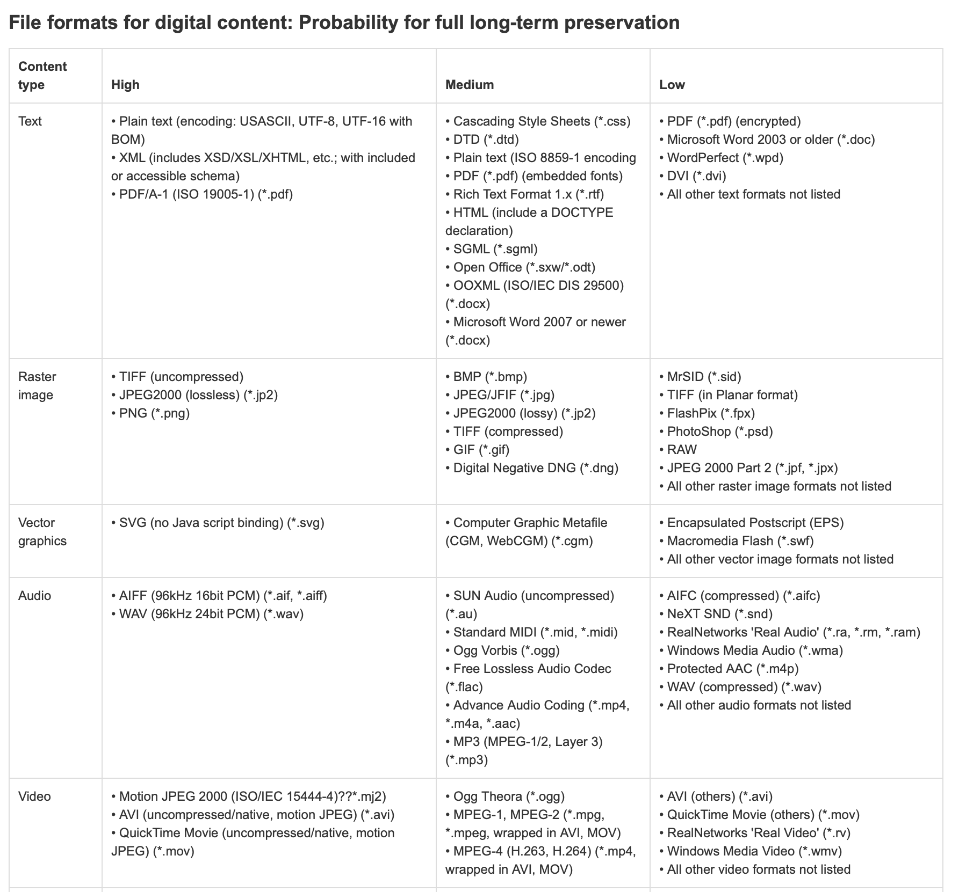

Formats conseillés

Slide 12
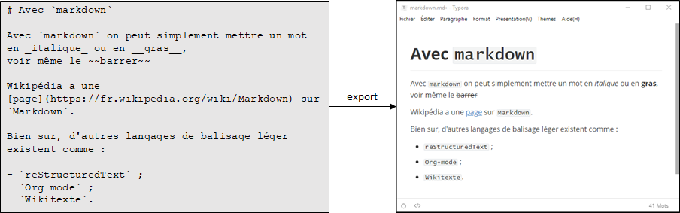
Format texte simple pour les descriptions : Markdown
Langage de balisage léger
Facile à lire et à écrire
Facilement interprétable avec de nombreux éditeurs
Peut être lu en l'état sans donner l’impression d'avoir été balisé ou formaté par des instructions particulières

Slide 13
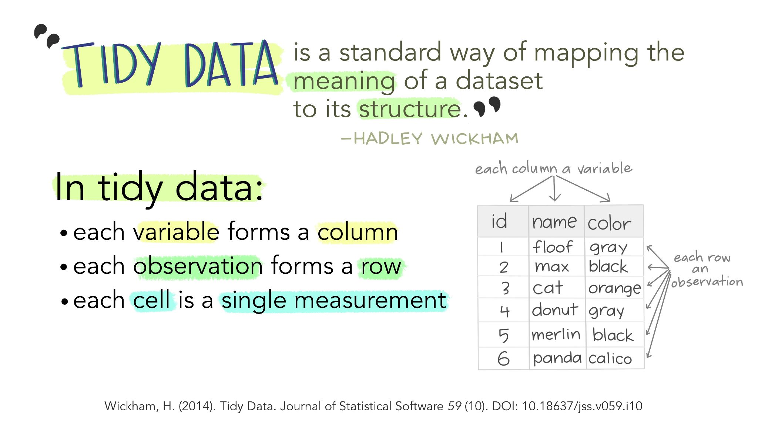
https://github.com/allisonhorst/stats-illustrations

Slide 14
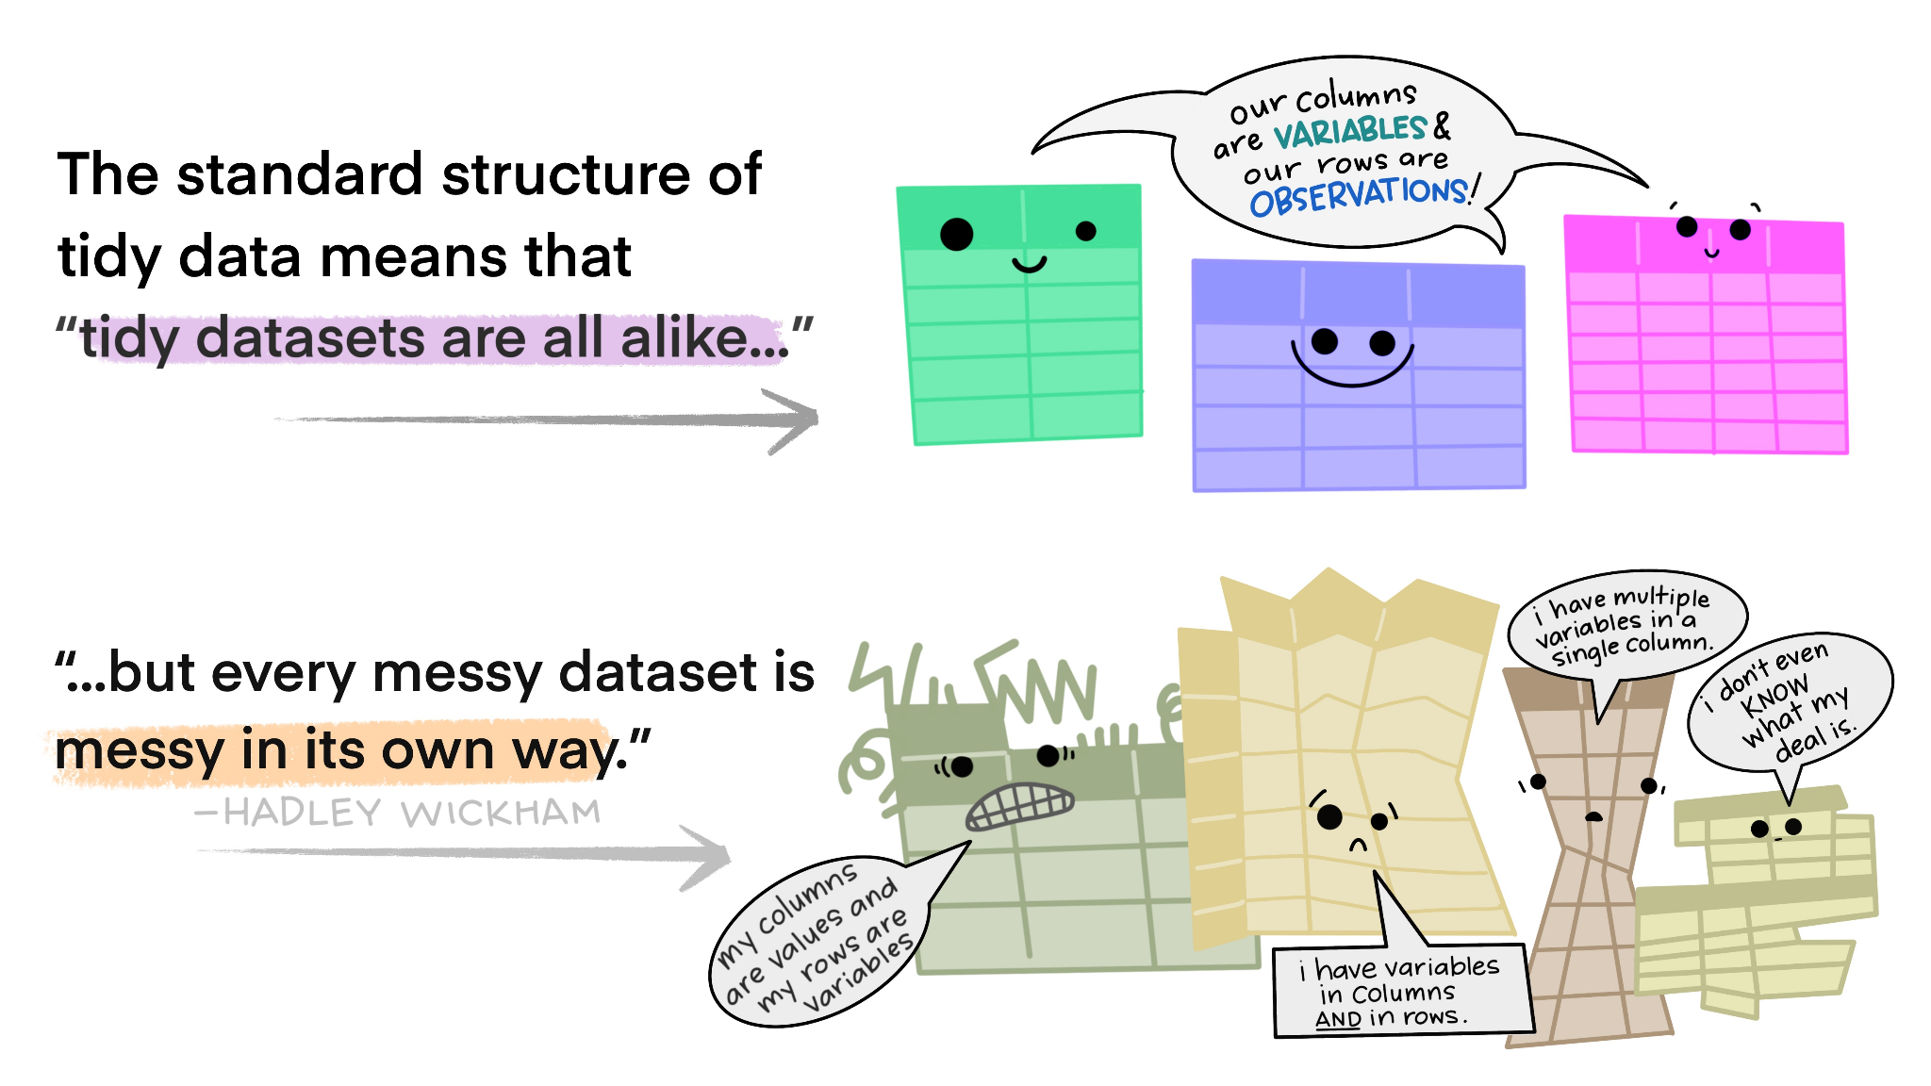
https://github.com/allisonhorst/stats-illustrations

Slide 15

Organisation des données

Slide 16
Organisation des dossiers
PROPOSITION
1
Formaliser l'arborescence et le contenu des répertoires/systèmes, communiquer dessus
Limitez le nombre de dossiers par niveau (5 ou 6 max)
  Attention, sous Windows le chemin complet ne doit pas dépasser les 256 caractères.
Allez du général au spécifique
Choisissez des noms de dossiers explicites et non redondants
Décrire chaque dossier ➔ fichier README:
  Markdown ou TXT
  Métadonnées minimum concernant le dossier et son contenu:
    Titre
    Date de création / réception des données
    Origine/Source des données
    Version
    Propriétaire/responsable des données
    Organisation des données
    Méthode de réception/téléchargement des données

Slide 17
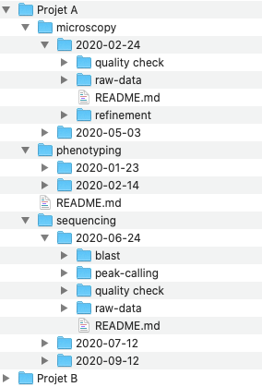
Un exemple :
Un dossier par projet
  Un sous-dossier par type de manip
  (microscopie, séquençage, phénotypage)
    Un sous-dossier par date
    (2020-02-24, 2020-05-03)
      Un sous-dossier pour les données brutes
      Un sous-dossier par analyse
      (contrôle qualité, nettoyage statistique, raffinement)
    Un sous-dossier par publication
      Un lien symbolique vers chaque dossier données ou analyse associé à la publication
Dispo sur zenodo : https://zenodo.org/record/4410128#.YjiRpDXjJD9

Slide 18
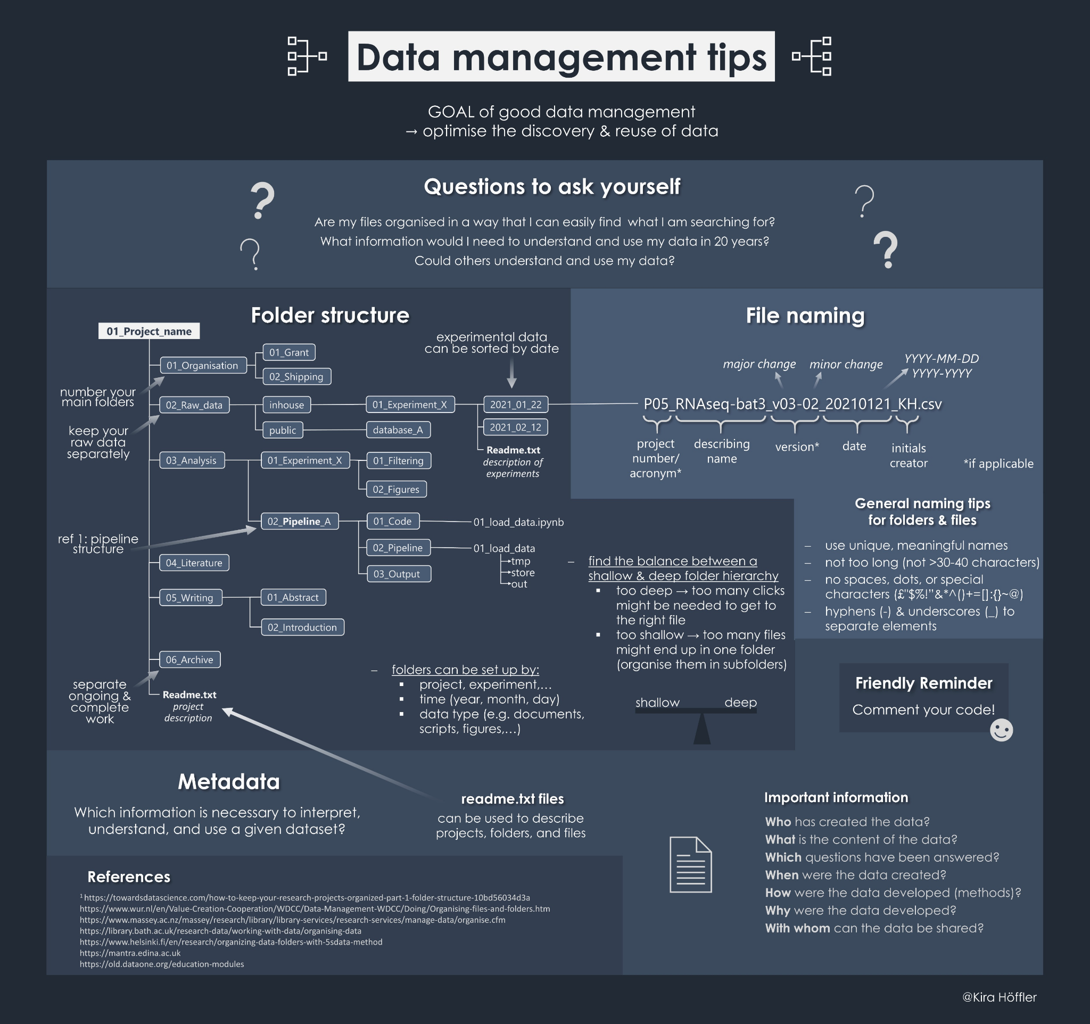
Un autre exemple :
Il n’y a pas de solution miracle mais il est important de se mettre d’accord au sein du projet et de le documenter dans le PGD
Exemple de générateur d'arborescence https://www.tiesdekok.com/folder-structure-generator/#

Slide 19
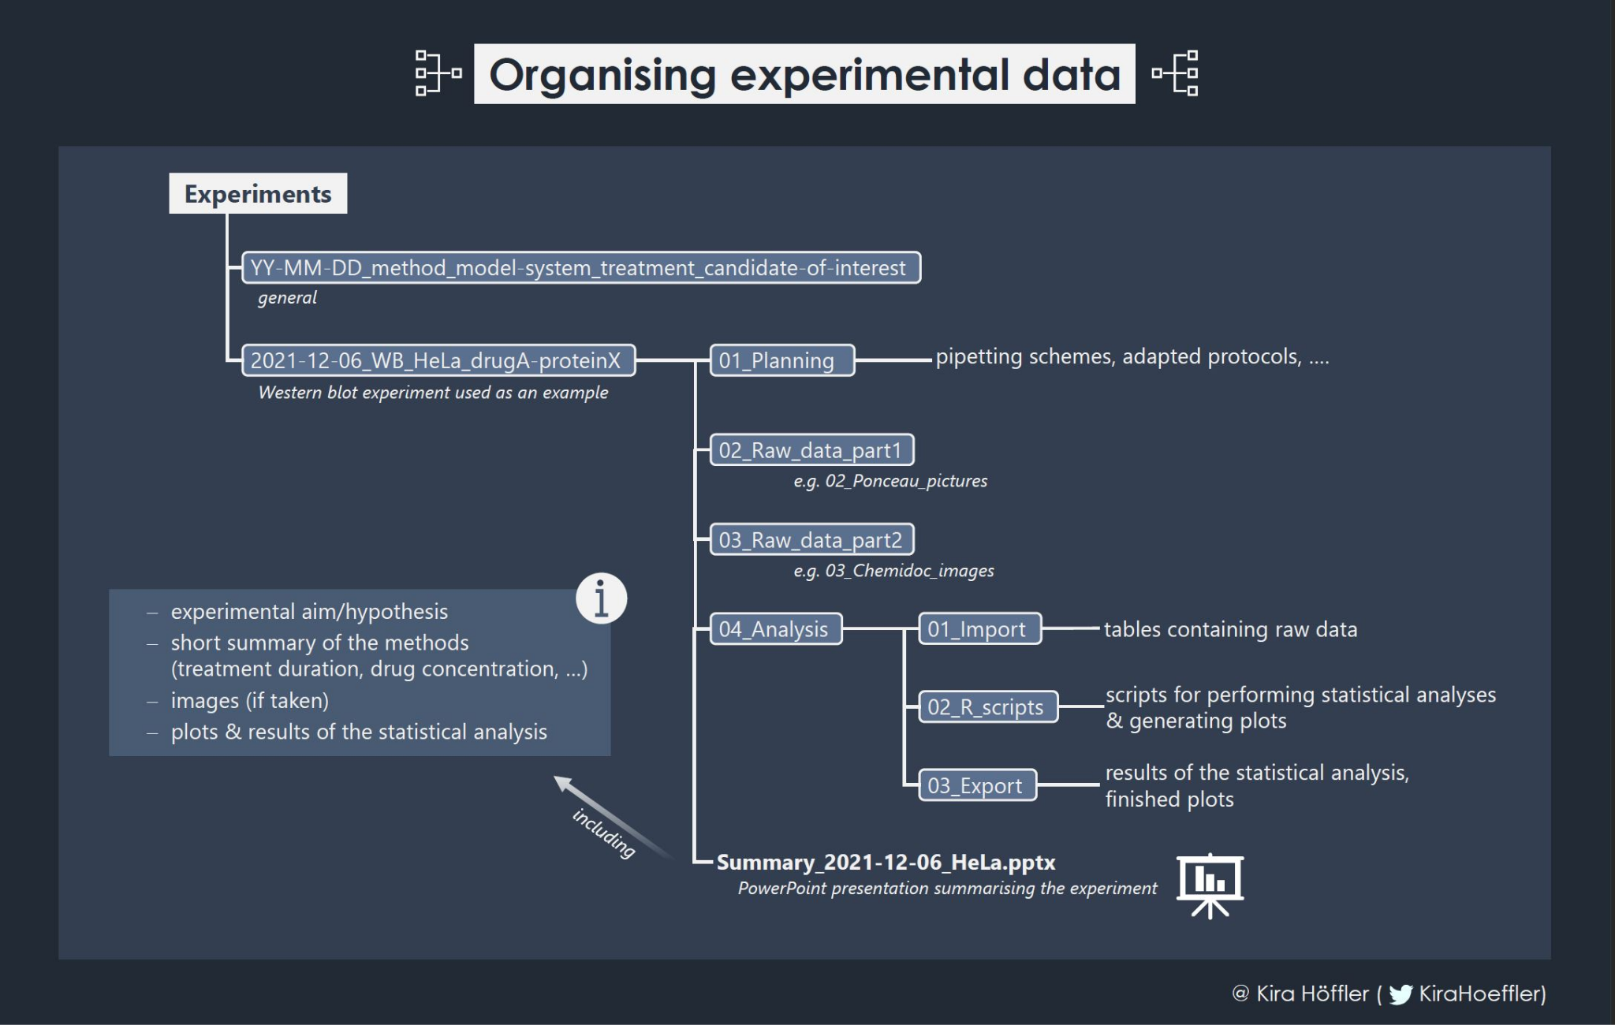
Un autre exemple :

